Slide 1

పరలోకము మరియు భూమి ఐక్యపర్చబడెను ఫిలిప్పీయులకు మరియు కొలొస్సయులకు వ్రాసిన పత్రికలలో యేసును గూర్చి నేర్చుకొనుడి
5- “రాత్రివేళ వెలుగులవలె ప్రకాశించుట”
పెద్దల సబ్బాతుబడి పాఠములు
మొదటి త్రిమాసం
జనవరి, ఫిబ్రవరి, మార్చి- 2026

Slide 2
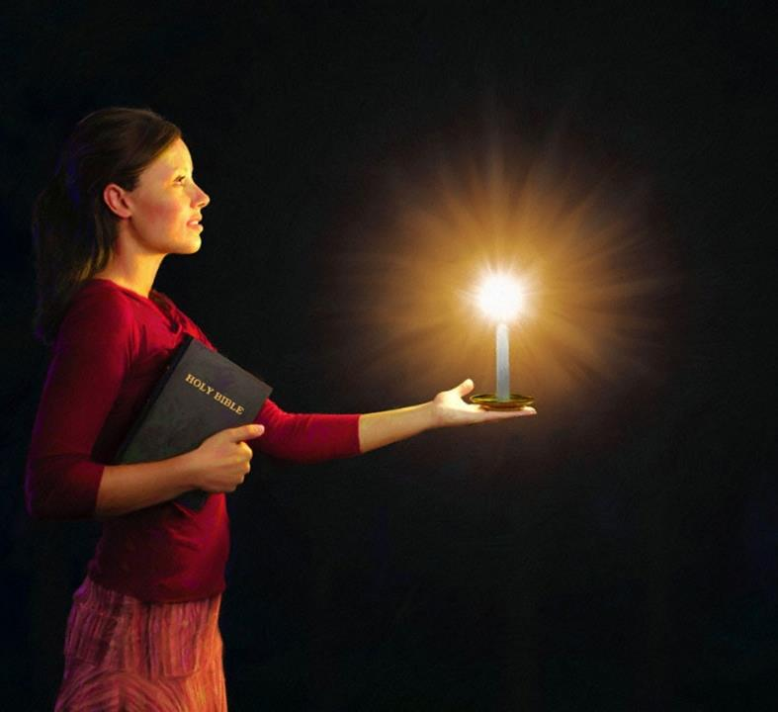
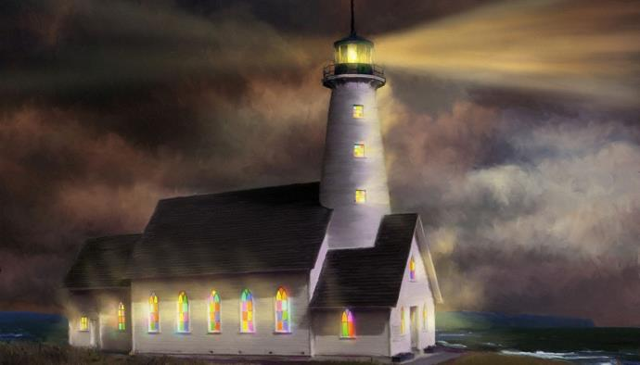

జనవరి 31, 2026 నాటి పాఠం 5
రాత్రివేళ వెలుగులవలె ప్రకాశించుట

Slide 3

“మీరు మూర్ఖమైన వక్రజనము మధ్య, నిరపరాధులును నిష్కళంకులును అనింద్యులునైన దేవుని కుమారులగునట్లు, సణుగులును సంశయములును మాని, సమస్త కార్యములను చేయుడి. అట్టి జనము మధ్యను మీరు జీవవాక్యమును చేతపట్టుకొని, లోకమందు జ్యోతులవలె కనబడుచున్నారు.”
ఫిలిప్పీయులకు 2:14- 16

Slide 4
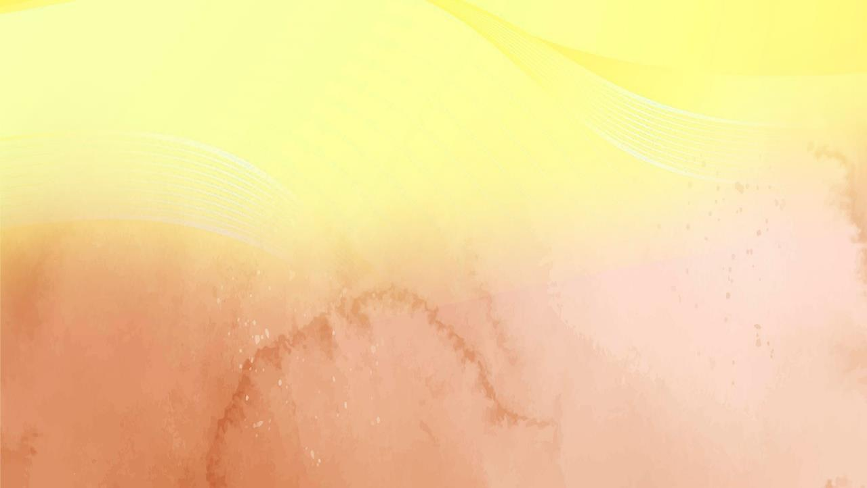
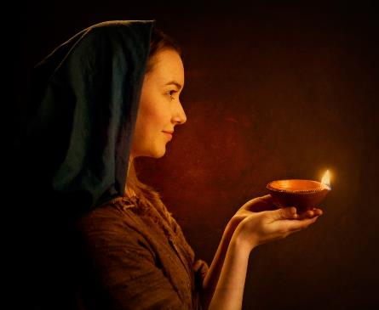



“మనుష్యులు మీ సత్క్రియలను చూచి పరలోకమందున్న మీ తండ్రిని మహిమపరచునట్లు వారియెదుట మీ వెలుగు ప్రకాశింపనియ్యుడి.” (మత్తయి. 5:16).
ఫిలిప్పీయులు 2:12-18లో యేసు ఇచ్చిన ఈ ఆజ్ఞ యొక్క పౌలిన్ వెర్షన్‌ను మనం చదవవచ్చు.
దేవుని ధర్మశాస్త్రాన్ని నిరంతరం తొక్కేస్తున్న ప్రపంచంలో జీవిస్తున్న మనం, దానికి అనుగుణంగా జీవించడం ద్వారా దేవుణ్ణి సేవించాలని కోరుకునే క్రైస్తవులు, చీకటిలో ప్రకాశించే దీపాలం.
ప్రపంచంలోని ప్రముఖులు:
  దేవుని ప్రతిబింబం (ఫిలిప్పీయులు 2:12-13)
  లోకంలో ఒక వెలుగు (ఫిలిప్పీయులు 2:14-16)
  సజీవ యాగం (ఫిలిప్పీయులు 2:17-18)
కాంతి ఉదాహరణలు:
  తిమోతి (ఫిలిప్పీయులు 2:19-24)
  ఎపఫ్రొదితు (ఫిలిప్పీయులు 2:25-30)

Slide 5
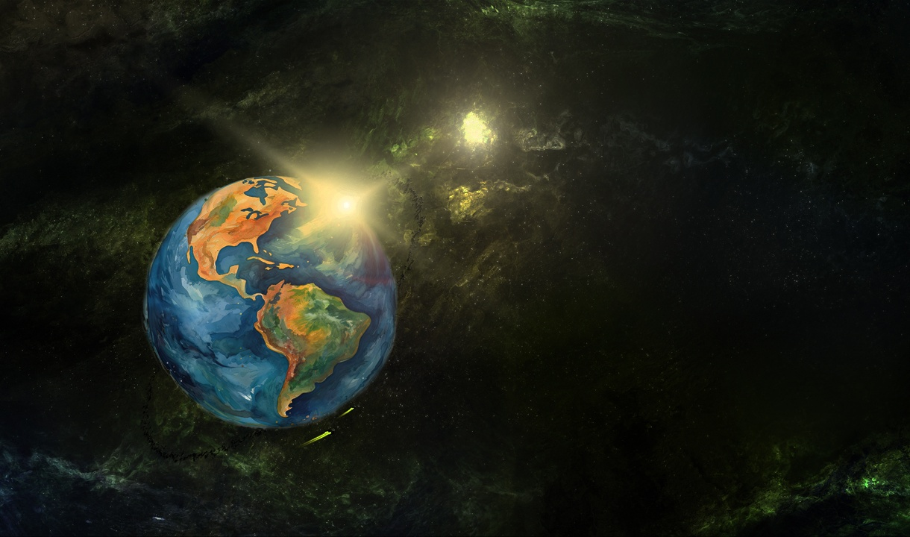
ప్రపంచంలోని ప్రముఖులు

Slide 6




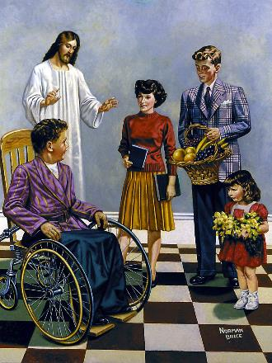
దేవుని ప్రతిబింబం
“ఎందుకనగా మీరు ఇచ్ఛయించుటకును కార్యసిద్ధి కలుగజేసికొనుటకును, తన దయాసంకల్పము నెరవేరుటకై మీలో కార్యసిద్ధి కలుగజేయువాడు దేవుడే.” (ఫిలిప్పీయులకు 2:13)
యేసు అవమానం మరియు ఉన్నత స్థితిని అద్భుతంగా వివరించిన తర్వాత, పౌలు “కాబట్టి” అనే వ్యక్తీకరణను జతచేస్తాడు. అంటే, యేసు తనను తాను తగ్గించుకుని, “ప్రతి నాలుక యేసుక్రీస్తు ప్రభువు అని తండ్రియైన దేవుని మహిమకు ఒప్పుకునేలా” (ఫిలి. 2:11) హెచ్చించబడ్డాడు కాబట్టి, ఫిలిప్పీ విశ్వాసులు (మరియు, విస్తరణ ద్వారా, మనమందరం) దాని గురించి ఏదైనా చేయాలి.
మన మొదటి పని "భయంతోను వణుకుతోను" మన రక్షణను కొనసాగించడం (ఫిలి. 2:12). దేవుడే మనలను రక్షించేవాడైతే (తీతు 2:11), మనం దాని గురించి ఎందుకు ఆందోళన చెందాలి?
భయం మరియు వణుకు అనేవి దేవుని సేవకు పర్యాయపదాలుగా ఉపయోగించబడుతున్న వ్యక్తీకరణలు. (కీర్తన 2:11). అందువల్ల, మనలో మంచి చేయాలనే కోరికను ఉత్పత్తి చేసేది దేవుడే అని మరియు దానిని నిజం చేయడానికి మనకు బలాన్ని ఇస్తాడని పౌలు నొక్కి చెప్పాడు. (ఫిలిప్పీయులు 2:13).

Slide 7




లోకంలో ఒక వెలుగు
“మీరు మూర్ఖమైన వక్రజనము మధ్య, నిరపరాధులును నిష్కళంకులును అనింద్యులునైన దేవుని కుమారులగునట్లు, సణుగులును సంశయములును మాని, సమస్త కార్యములను చేయుడి. అట్టి జనము మధ్యను మీరు జీవవాక్యమును చేతపట్టుకొని, లోకమందు జ్యోతులవలె కనబడుచున్నారు….” (ఫిలిప్పీయులకు 2: 14-16)
విశ్వాసులను లోకంలో ప్రకాశింపజేసే మూడు అంశాలను పౌలు ప్రతిపాదిస్తున్నాడు:
ఐక్యతను కాపాడుకోండి (ఫిలి. 2:14)
కలిసి పనిచేసేటప్పుడు, మన మధ్య ఎటువంటి గాసిప్‌లు, విమర్శలు, పోటీలు లేదా వాదనలు ఉండకూడదు.
నిందారహితముగా ప్రవర్తించుడి (ఫిలి. 2:15)
మన తండ్రికి సరళతతో విధేయత చూపడం మన చుట్టూ ఉన్న చెడు మరియు దుర్నీతికి పూర్తి విరుద్ధంగా ఉంటుంది.
దేవుని వాక్యమునకు నమ్మకంగా ఉండటం (ఫిలి. 2:16)
మన చర్యలు, ఆలోచనలు బైబిలు బోధిస్తున్న దానికి అనుగుణంగా ఉండాలి
చీకటి ఎక్కువగా ఉన్న చోట, వెలుగు మరింత ప్రకాశవంతంగా ప్రకాశిస్తుంది. దేవుడు క్రమంగా తిరస్కరించబడిన ప్రపంచంలో, క్రైస్తవులమైన మనం క్రీస్తు వెలుగుతో ప్రకాశించాలి.

Slide 8




సజీవ యాగం (ఫిలిప్పీయులు 2:17-18)
“మరియు మీ విశ్వాస యాగములోను దాని సంబంధమైన సేవలోను నేను పానార్పణముగా పోయబడినను, నేనానందించి మీ యందరితోకూడ సంతోషింతును..” (ఫిలిప్పీయులకు 2:17)
పౌలు విడుదల పొందాలని ఆశించినట్లు, అతను ఖండించబడే అవకాశం ఉంది. అతను ఈ అవకాశాన్ని "పానీయార్పణగా పోయబడటం" (ఫిలి. 2:17) గా ప్రస్తావించాడు.
పానీయ నైవేద్యం అంటే అర్పించబడుతున్న బలిపై ద్రవాన్ని పోయడం (నిర్గమకాండము 29:39-40). ఈ సందర్భంలో, ప్రశ్నలో ఉన్న బలి ఫిలిప్పీయులు.
ఫిలిప్పీయులు చనిపోతారా? అస్సలు కాదు. వారి త్యాగం "మీ విశ్వాస పరిచర్య"ని కలిగి ఉంది. అది సజీవ త్యాగం, మనమందరం దేవునికి అర్పించాల్సిన త్యాగం (రోమా. 12:1).
పౌలు చనిపోవడానికి అభ్యంతరం చెప్పలేదు ఎందుకంటే అతని సాక్ష్యం సువార్తకు ఇప్పటికే నమ్మకమైన సాక్షులుగా ఉండి, ధైర్యంగా దాని గురించి మాట్లాడుతూ, దేవుని యోగ్యులైన పిల్లలుగా ప్రవర్తిస్తున్న విశ్వాసులకు మరింత బలాన్ని ఇస్తుంది.

Slide 9
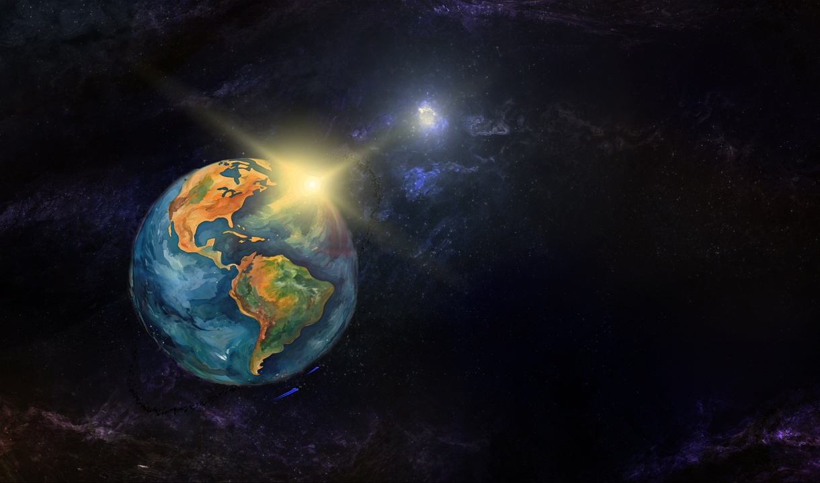
కాంతి ఉదాహరణలు:

Slide 10

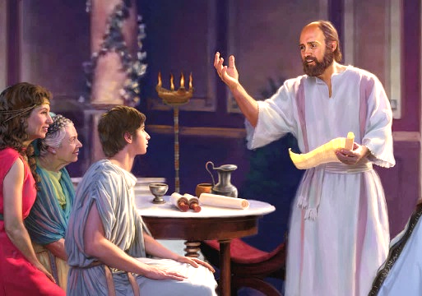


తిమోతి
“అతని యోగ్యత మీరెరుగుదురు. తండ్రికి కుమారుడేలాగు సేవచేయునో ఆలాగే అతడు నాతోకూడ సువార్త వ్యాపకము నిమిత్తము సేవచేసెను.” (ఫిలిప్పీయులకు 2:22)
తిమోతి పౌలుతో చురుకైన సహకారి మరియు ఆరు పత్రికల సహ రచయిత (2 కొరింథీయులు, ఫిలిప్పీయులు, కొలొస్సయులు, 1 థెస్సలొనీకయులు, 2 థెస్సలొనీకయులు, ఫిలేమోను). పౌలు స్వయంగా అతన్ని సువార్తికుడిగా ఎంచుకున్నాడు (అపొస్తలుల కార్యములు 16:1-3). ఈ యువకుడి గురించి పౌలు ప్రత్యేకంగా ఏమి చూశాడు?
మొదట, అందరూ "అతని గురించి మంచిగా మాట్లాడారు." పరిచర్యకు అతని అర్హత ప్రవచనాత్మక మాటల ద్వారా నిర్ధారించబడింది (1 తిమో. 1:18). యువకుడిగా, పౌలు అతన్ని కొడుకుగా భావించాడు, (1 తిమో. 1:2; 4:12). తన వంతుగా, తిమోతి పౌలును కొడుకు తన తండ్రి పట్ల కలిగి ఉన్న గౌరవం మరియు ఆప్యాయతతో చూసుకున్నాడు (ఫిలి. 2:22).
పౌలు అతన్ని తనలాగే సమర్థవంతమైన పనివాడిగా భావించాడు (1 కొరింథీ 6:10). కొరింథీ (1 కొరింథీ 4:17); ఫిలిప్పీ (ఫిలి. 2:19); మరియు థెస్సలొనీక (1 థెస్సలొనీక 3:2) వంటి అనేక చర్చిల పర్యవేక్షణను అతనికి అప్పగించాడు. అతను పౌలు వలె జైలు శిక్షను కూడా అనుభవించాడు (హెబ్రీ. 13:23).

Slide 11

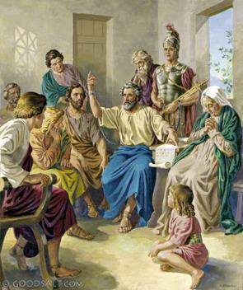


“మరియు నా సహోదరుడును, జతపనివాడును, నాతోడి యోధుడును, మీ దూతయు, నా అవసరమునకు ఉపచరించిన వాడునైన ఎపఫ్రొదితును మీ యొద్దకు పంపుట అగత్యమని అనుకొంటిని.” (ఫిలిప్పీయులకు 2:25)
ఎపాఫ్రోడిటస్
పౌలు రోములో ఖైదు చేయబడ్డాడని ఫిలిప్పీయులు తెలుసుకున్నప్పుడు, అతని అవసరాలను తీర్చడానికి (అద్దె, ఆహారం, దుస్తులు మొదలైనవి చెల్లించడానికి) అతనికి సహాయం పంపాలని నిర్ణయించుకున్నారు. ఈ సహాయాన్ని అపొస్తలునికి తీసుకురావడానికి ఎపఫ్రొదితు బాధ్యత వహించాడు (ఫిలి. 4:18; 2:25).
ఎపఫ్రొదితు కేవలం సహాయం అందించడమే కాకుండా, పౌలుతో పాటు వెళ్లి, అతని అవసరాలలో సహాయం చేసి, సువార్తను వ్యాప్తి చేయడంలో అతనితో సహకరించాడు.
సువార్త పట్ల తనకున్న ఆసక్తిలో, అతను తన ప్రాణాలను పణంగా పెట్టి తీవ్ర అనారోగ్యానికి గురయ్యాడు (ఫిలి. 2:27, 30). ఫిలిప్పీయులు దీనిని విన్నప్పుడు, వారు అతని గురించి ఆందోళన చెందారు. వారికి లేఖను అందించడానికి పౌలు అతన్ని పంపాలని నిర్ణయించుకోవడానికి ఇదే ప్రధాన కారణం (ఫిలి. 2:26, ​​28).
పౌలు "అట్టివారిని ఘనపరచుడి." అని అడుగుతాడు (ఫిలి. 2:30). ఎపఫ్రొదితు నిస్సందేహంగా నమ్మకమైన క్రైస్తవుడు.

Slide 12

"మన మధ్యవర్తి అయిన యేసు పరలోకంలో మనకోసం వేడుకుంటుండగా, పరిశుద్ధాత్మ మనలో పనిచేస్తాడు, ఆయన దయతో ఆయన ఇష్టాన్ని నెరవేర్చడానికి మరియు చేయడానికి. పరలోకం అంతా ఆత్మ రక్షణలో ఆసక్తి కలిగి ఉంది. అప్పుడు ప్రభువు మనకు సహాయం చేస్తాడని మరియు మనకు సహాయం చేస్తాడని మనం సందేహించడానికి కారణం ఏమిటి? ప్రజలకు బోధించే మనం దేవునితో ఒక ముఖ్యమైన సంబంధాన్ని కలిగి ఉండాలి. ఆత్మ మరియు వాక్యంలో మనం ప్రజలకు ఒక బావిలా ఉండాలి, ఎందుకంటే క్రీస్తు మనలో నిత్యజీవానికి ఊట నీటి బావి. దుఃఖం మరియు బాధ మన సహనాన్ని మరియు మన విశ్వాసాన్ని పరీక్షించవచ్చు; కానీ కనిపించని వాటి ఉనికి యొక్క ప్రకాశం మనతో ఉంది మరియు మనం యేసు వెనుక మనల్ని మనం దాచుకోవాలి."
ఎలెన్ జి. వైట్ (మీరు శక్తిని అందుకుంటారు, డిసెంబర్ 8)

